Slide 1
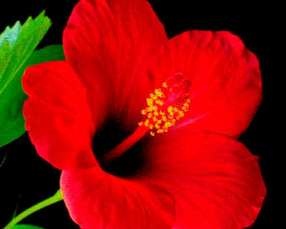
স্বাগতম

Slide 2
পরিচিতি
মোঃশাখাওয়াৎ হোসেন
সহকারী শিক্ষক
বড়গাংনী সঃ প্রাঃ বিদ্যালয়
আলমডাঙ্গা,চুয়াডাঙ্গা।
ইমেইলঃshakhawat041086@ gmail.com
শ্রেণিঃ তৃতীয়
বিষয়ঃ প্রাথমিক বিজ্ঞান
অধ্যায়ঃ ০৪
পাঠঃ পানি দূষণ(৫ও৬)
সময়ঃ ৪৫ মিনিট
তারিখঃ ১৮/০৫/২০২১

Slide 3
শিখনফলঃ
৩.২.১ পানীয় জল ও পানের অযোগ্য জল চিহ্নিত করতে পারবে ।
৩.৩.১ মানুষের জন্য পানির গুরুত্ব বর্ণনা করতে পারবে ।

Slide 4
এসো ছবি দেখি

Slide 5
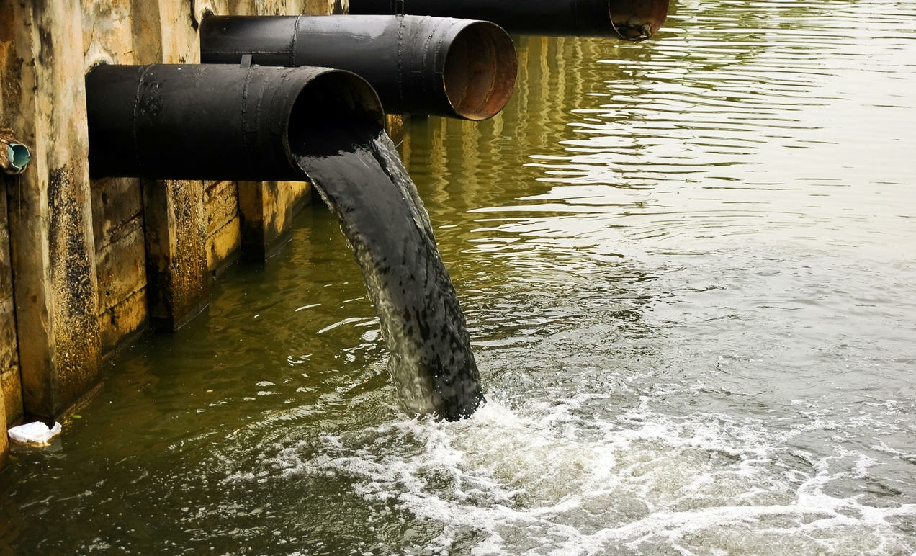
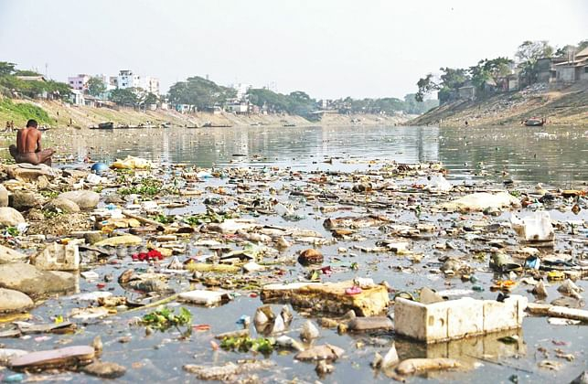
নিচের ছবিতে তোমরা কী কী দেখতে পাচ্ছ?
পানিতে কারখানার ক্ষতিকর বর্জ্য
পানিতে ময়লা আবর্জনা
পানি দূষিত করছে।

Slide 6
আজকের পাঠ
পানি দূষণ

Slide 7
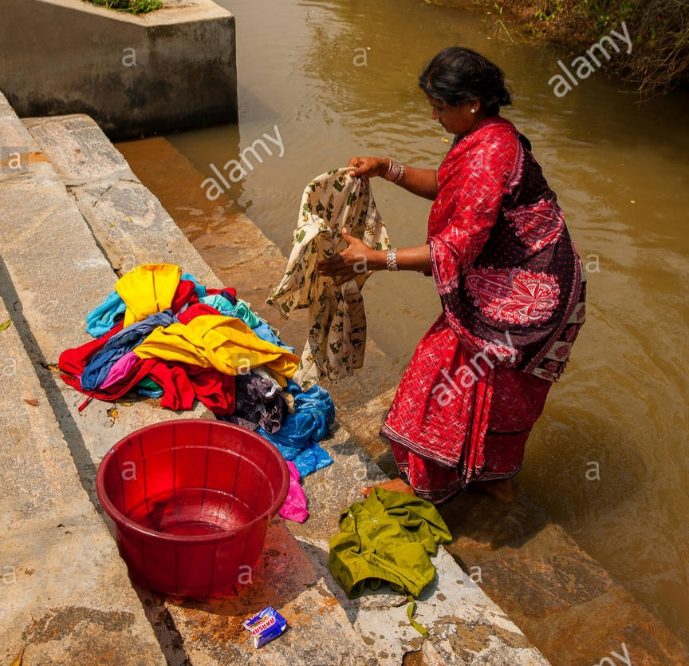
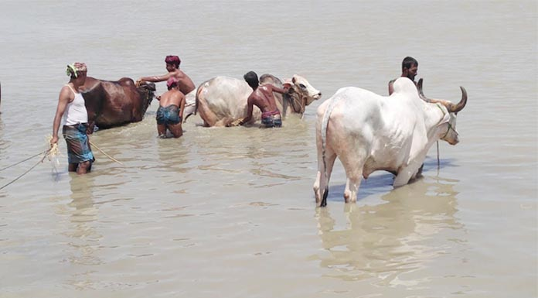
নিচের ছবিগুলোতে কী দেখতে পাচ্ছ?
সাবান দিয়ে কাপড় ধোয়া
গবাদিপশুর গোসল করানো

Slide 8
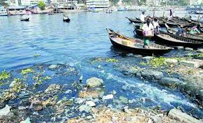
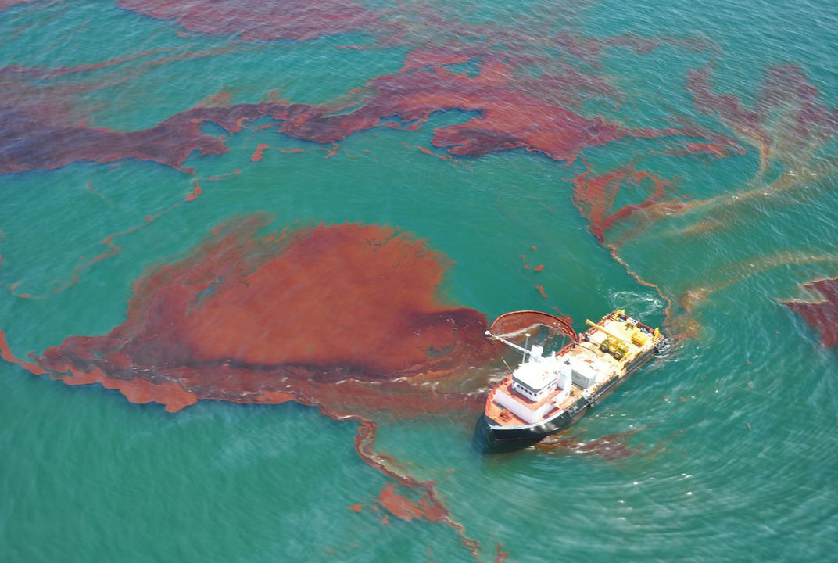
ছবিগুলো মনোযোগ দিয়ে দেখে বল কী দেখতে পাচ্ছ ?
ময়লা-আবর্জনা ও ক্ষতিকর পদার্থ পানিতে ফেলা
পানিতে তেল ফেলা

Slide 9
পাঠ্যব বোর্ডে আকা ছকের মত করে একটি করে ছক সবাই নিজ নিজ খাতায় একে নিই।এবার পাশের একটা দূষিত এলাকা পর্যবেক্ষণ করে দলে আলোচনা করে ছকটি পূরণ করতে হবে।
দূষিত পানিতে কী কী থাকে??
১।
২।

Slide 10
উত্তর গুলো মিলিয়ে নিই
দূষিত পানিতে কী কী থাকে??
১। বিভিন্ন ধরনের ময়লা আবর্জনা মিশ্রিত থাকে।
২।বিভিন্ন ধরনের রোগজীবাণু মিশ্রিত থাকে।
৩।এছাড়াও বিভিন্নরকম ক্ষতিকর পদার্থ মিশ্রিত থাকে

Slide 11
ক্ষতিকর বস্তু পানিতে মিশলে পানি দূষিত হয়।পানিতে তেল,ময়লা- অন্যান্য ও ক্ষতিকর বর্জ্য ফেললে পানি দূষিত হয়।দূষিত পানিতে বর্জ্য এবং ক্ষতিকর পদার্থ মিশ্রিত থাকে।দূষিত পানিতে গোসল করলে চর্ম রোগ সহ অন্যান্য রোগ হয়।দূষিত পানি পান করলে উদরাময়,আমাশয়, কলেরা,টাইফয়েড ইত্যাদি রোগ হতে পারে।দূষিত পানি মানুষের ব্যাবহারের জন্য নিরাপদ নয়।

Slide 12
পাঠ্যবই এর ২৮ নম্বর পাতা খুলে সবাই সরব পাঠ কর

Slide 13
১।পানি দূষণের তিনটি কারণ বল।
২।দূষিত পানি পান করলে কি হতে পারে?
৩।তুমি পানি দূষণ কীভাবে রোধ করতে পার?

Slide 14
বাড়ির কাজ
পানি দূষণ আমাদের কী কী সমস্যার কারণ তার তালিকা তৈরি করতে হবে।

Slide 15
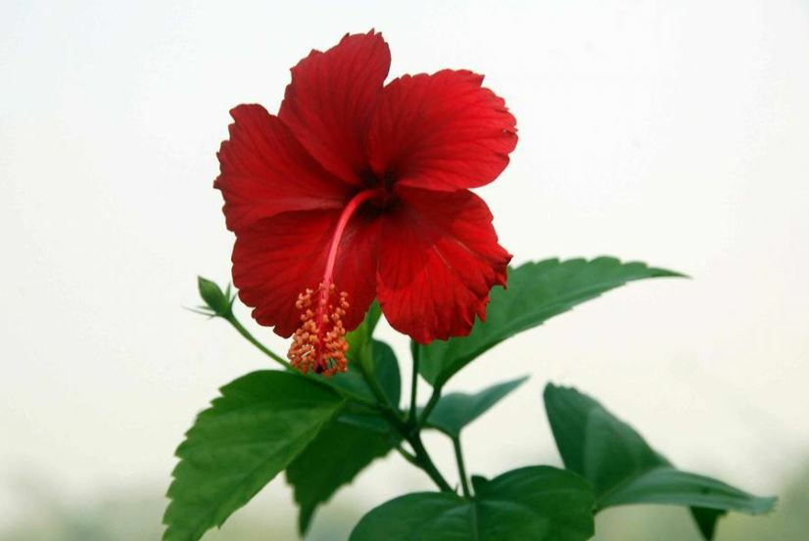
সবাইকে ধন্যবাদ

